Slide 1
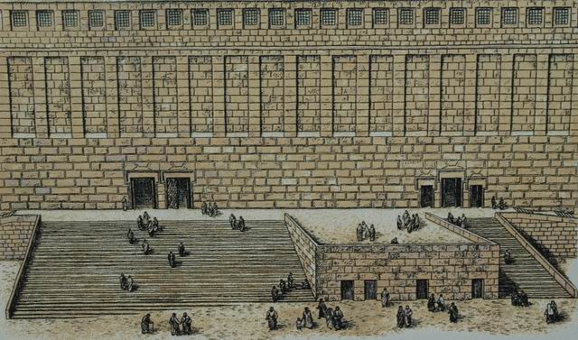

ירושלים של קדושה
"עשרה קבין של יופי ירדו לעולם – תשעה נטלה ירושלים, ואחד כל העולם כולו".
"אין לך יופי כיופיה של ירושלים"
(תלמוד בבלי, מסכת קידושין)
10 hermosas lineas bajaron al mundo
9 para Jeruzalem y una para todo el mundo todo
No hay hermozura comparada a la de Jeruzalem

Slide 2
ואכן – כל המהלך ברחובותיה של ירושלים, מכתת רגליו בסימטאותיה העתיקות, או מעפיל אל צריחי מגדליה, כמו גם אל פסגות ה"הרים סביב לה", אינו יכול שלא להתפעל מיופיה של העיר, ואינו יכול להתעלם מענן השכינה העוטף אותה מכל עבריה, והופך אותה לאבן שואבת ל"עולי רגל" מכל סוג, גוון, ומין.
ירושלים מושכת אליה חובבי ארכיאולוגיה לשמה, יהודים מכל קצווי תבל המתרפקים על מורשת אבות...

Slide 3
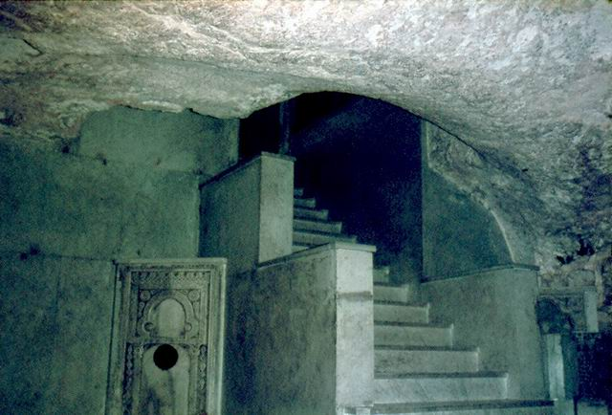
מקור השכינה העיקרי של ירושלים הינה אותו סלע הנטוע במרכזו של הר הבית ונקרא "אבן השתיה" הלא היא האבן "עליה מושתת העולם".

Slide 4
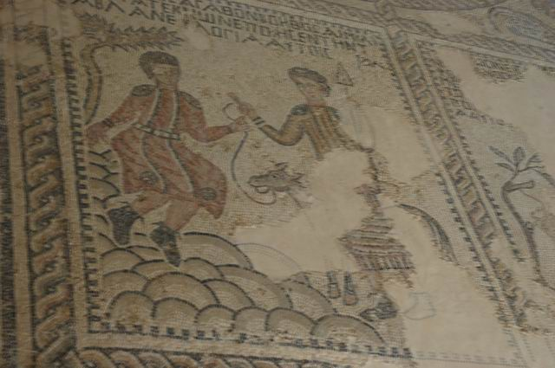
במסורת היהודית - כבר לפני כארבעת אלפים שנה פגש אברהם אבינו את הסלע הנ"ל על הר המוריה, כאשר עמד להעלות את בנו בכורו לעולה על גביו! (כפי שניתן לראות בקטע פסיפס בבית הכנסת של ציפורי, שמתחתנו)

Slide 5
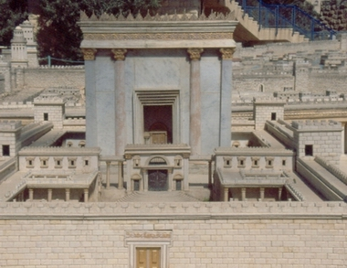
לפני כ 3000 שנה בנה שלמה המלך את בית המקדש היהודי הראשון על "הר הבית" כשהסלע – במרכזו, וכך נהג גם הורדוס, כשחידש את בית המקדש השני כמה מאות שנים מאוחר יותר.

Slide 6
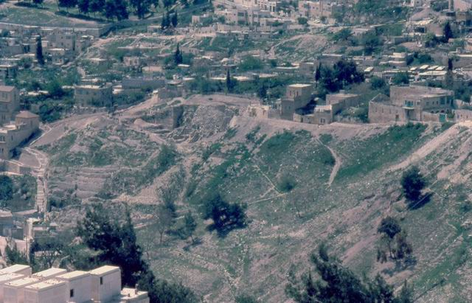
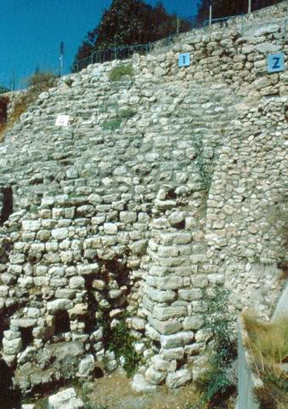
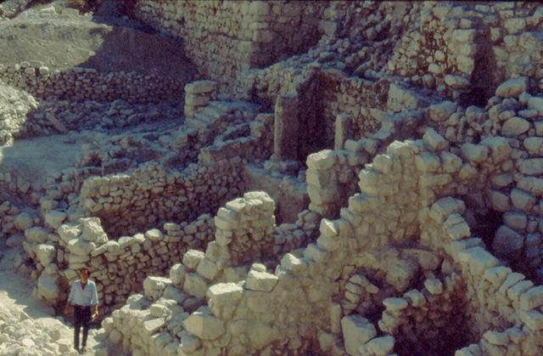
לפני כ 3000 שנה, כובש דויד המלך את ירושלים, ובונה בה את בירתו – על מדרונו המערבי של נחל קדרון – שרידי העיר וחומותיה מגוללים את תולדותיה של העיר, ואבניה מספרות את סיפור התהפוכות אותן עבר עם ישראל לאורך הדורות...

Slide 7
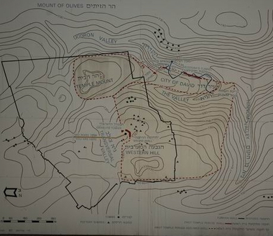
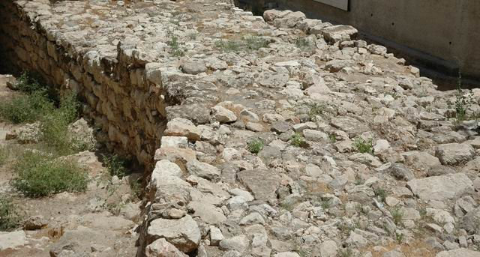
שלמה, שיורש את המלוכה מדויד – אביו, מגדיל את תחומי העיר (והממלכה) ובונה על הגבעה שמעל "עיר דויד" בית מקדש לאלוהי ישראל, מבנה זה - שעל פי הכתובים היה מפואר ביותר, נחרב בשנת 586 לפנ"הס ע"י נבוכדנצאר הבבלי ולא נותר ממנו שריד. אך פה ושם נמצאו קטעי חומה, או מגדל, כמו למשל קטע "החומה הרחבה" שמתחתנו שהיתה כניראה חלק מחומת ירושלים של ימי בית ראשון...
לפנינו מפה משוערת של חומות ירושלים לדורותיהן, הקטע המקווקו באדום הינו חומת העיר בימי בית ראשון, הכוללת בתחומיה את "עיר דויד" ואת "הר הבית".
קטע "החומה הרחבה" שראינו בתמונה הקודמת

Slide 8
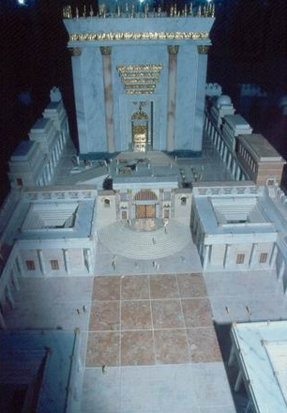
בחלוף כ 70 שנה לגלות בבל, עולה על כסא המלוכה - כורש, המאפשר לגולים לחזור לארצם ולשקם את ירושלים, רבים נענים להזדמנות, ומה שקרוי "עליית עזרא ונחמיה" (אף כי הם לא היו בין הראשונים ממש) יוצאת לדרך... משקמים את החומות, ובונים מחדש את בית המקדש, אך במתכונת מצומצמת ביותר, וכך עומד בית צנוע ופשוט לאורך כמה מאות שנים עד שעל עם ישראל מומלך מלך זר, לראשונה - מלך שאינו מזרע ישראל – הורדוס האדומי – שבין שאר מאמציו למצוא חן בעיני נתיניו, בונה מחדש את בית המקדש במתכונת מפוארת ביותר, כמוה לא ניראתה עדיין באזור.

Slide 9
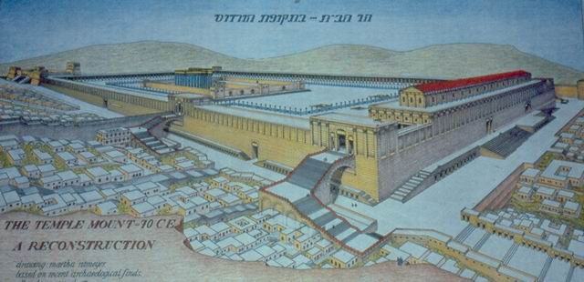
הורדוס "מיישר" את הר הבית, בונה קירות תמך ענקיים מאבני גזית אדירות מימדים כדי ליצור משטח ישר, ענק, שעליו ניבנה בית המקדש המפואר, וסביבו סתווים וחצרות לאירוח עולי הרגל הרבים. אולם בית מפואר זה לא שרד שנים רבות, בשנת 70 לספירה, כ 90 שנה לאחר שניבנה, בעקבות מרד העם בכובש הרומי, נידרסה הארץ ע"י קלגסיו של טיטוס, בית המקדש נחרב ונשרף, ובמקום נשארו על עומדם (עד עצם ימינו אלה) רק קירות התמך של רחבת הר הבית, וקטע קטן מתוכם, חלק מן הכותל המערבי, התקדש ע"י היהדות (לפני כ 700 שנה, עם עליתו של הרמ"בן לירושלים) והפך למקום עליה לרגל, לקינה על הרס המקדש, ולתפילה לחידושו ושיקומו...
מצודת האנטוניה
בית המקדש
מערך שערי חולדה
קשת וילסון – מעלה להר הבית
קשת רובינסון – מעלה להר הבית
הכותל המערבי
העופל

Slide 10
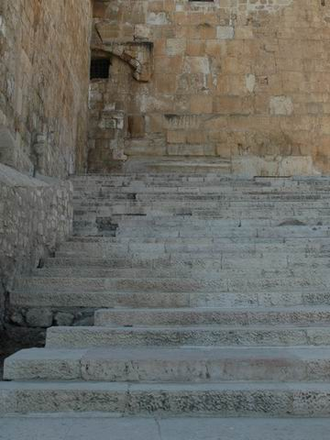
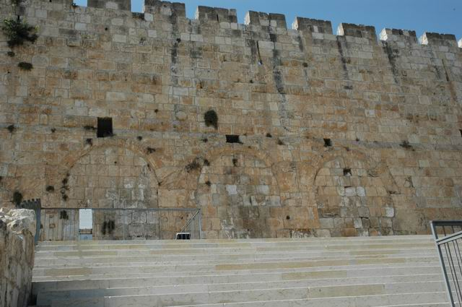
מתחתנו – איור המתאר את "הכותל הדרומי" בו היו שערי העליה להר הבית: משמאל – "שערי חולדה" (הכפולים), ומימין – "השער המשולש", דרך שערים אלו זרם העם אל חצר בית המקדש, ושרידיהם ניראים עד היום...
למרגלות מערכת המדרגות נחשפה מערכת עניפה של מתקני רחצה ומיקוואות שבהן רחצו וטיהרו את עצמם עולי הרגל המאובקים, שבאו לעלות לבית המקדש מכל קצווי הארץ, והתפוצות.
משמאל – המדרגות אל "שערי חולדה", וקטע ממשקוף השער, המכוסה כיום ע"י מבנה מן התקופה האומאית
למעלה – "השער המשולש", שנסתם ע"י המוסלמים לאחר שכבשו את המתחם, וגרם המדרגות המפואר, העולה אליו, ואשר שוחזר לאחרונה.

Slide 11
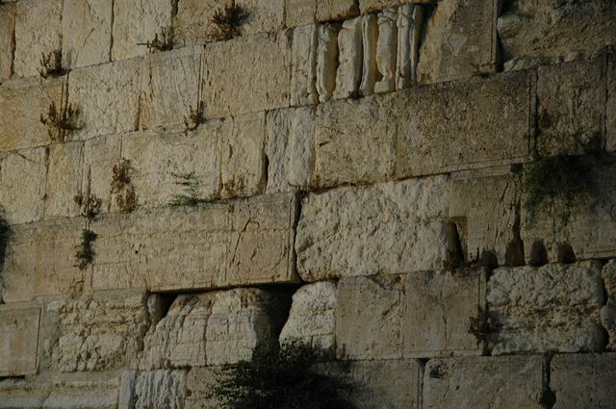
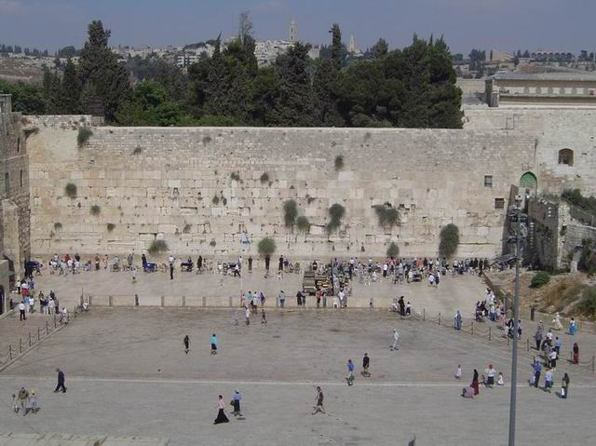
מתחתנו – הכותל המערבי, שכאמור הינו קיר התמך המערבי של רחבת הר הבית אורכו הכולל – 488 מ', אך רחבת התפילה תופסת 57 מ' בלבד, גבהו של הכותל בפינתו הדרום מערבית – כ 30 מ', ומעל רחבת התפילה כ 18 מ'.
הכותל בנוי מאבני גזית ענקיות המונחות זו על זו בדיוק רב, וללא חמרי מילוט להדבקתן, חלקן שוקל עשרות טונות, והגדולה שבהן, אשר ניתן לראותה ב"מינהרת הכותל", מגיעה למימדים הענקיים של כ 13.6 מ' אורך, 3.5 מ' גובה וכ 4.5 מ' רחב, ומשקלה כ 570 טון!!!

Slide 12
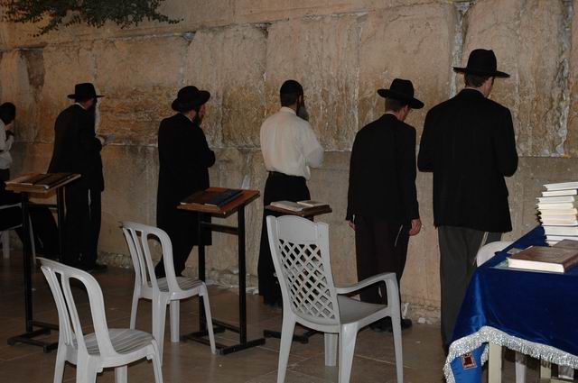
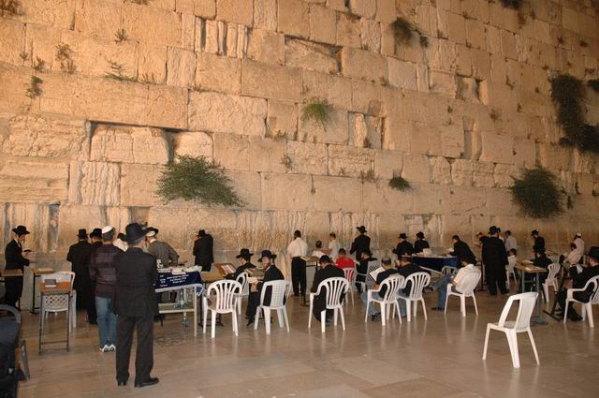
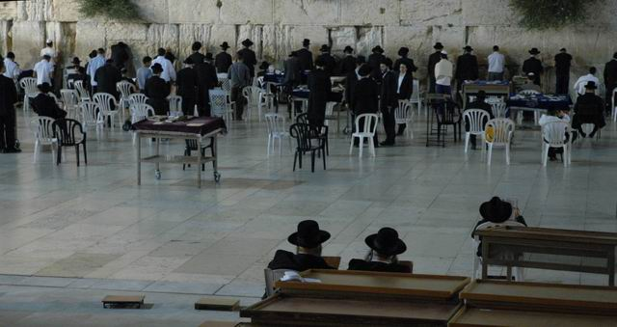
השעה חצות וחצי בסתם יום של חול... רחבת הכותל שוקקת מתפללים כאילו היה זה עיצומו של יום, רבים עומדים דבוקים אל האבנים העתיקות, ובדבקות עצומה משטחים תחינותיהם בפני ריבון עולם, יש הזועקים בקול גדול, ויש הלוחשים תפילתם בדממה, יש המנשקים את האבנים הקרות, ויש מי שדמעה זולגת על לחיו, זר המזדמן למקום יתקשה להבין לליבם של המתפללים, אך ללא ספק יחוש באוירת הקדושה המחשמלת!!!
והמתפללים - דבקים באמונתם, באבני הכותל, ובבורא עולם
הכותל מואר באור יקרות...

Slide 13
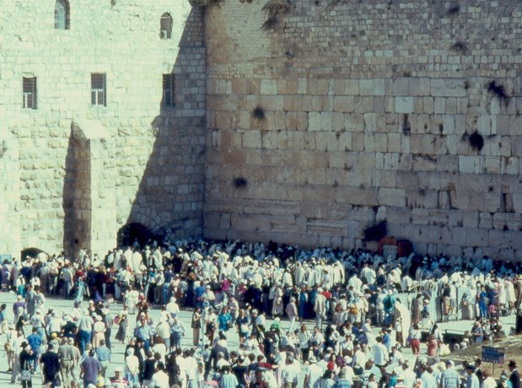
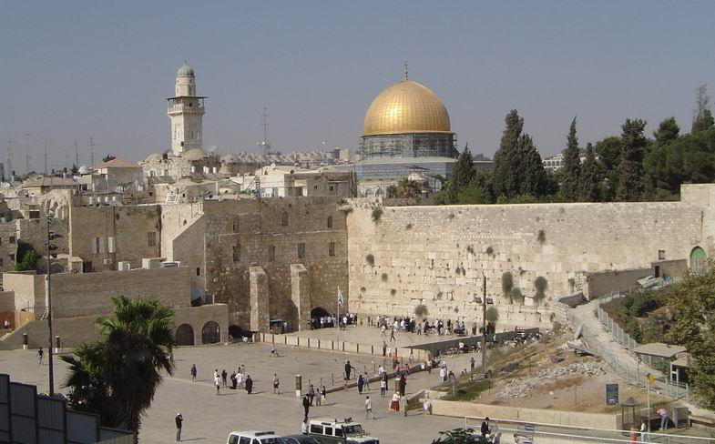
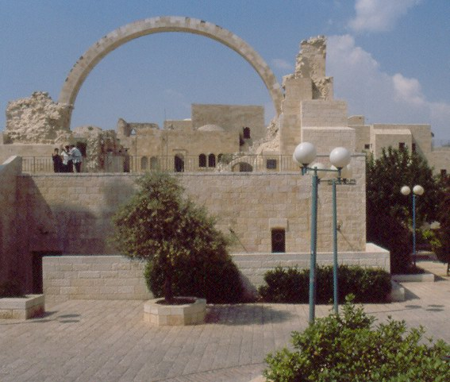
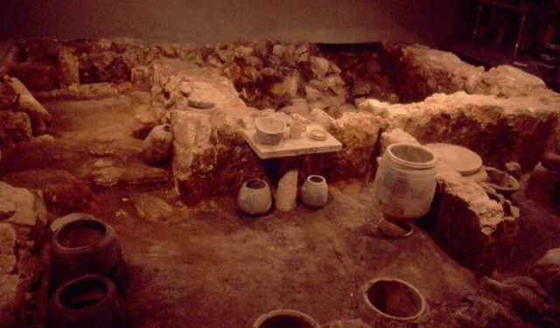
או להתאבל על שרידיו של "הבית השרוף" – בית אמידים יהודי, שנשרף בעת הכיבוש הרומי, בשנת 70 לספ', יחד עם בית המקדש, כמו גם על חורבות בתי כנסת עתיקים למיניהם...
וגם זאת – תחת שלטונם הטופוגרפי של נציג האיסלם – כיפת הסלע, וכנסיית הגואל הנוצרית לותרנית...
ליהודים כיום לא נותר אלא להתרפק על שרידי עברם, כמו "הכותל המערבי", שאינו אלא קיר תמך של מיתחם "הר הבית".

Slide 14
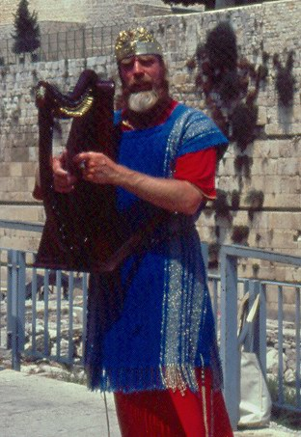
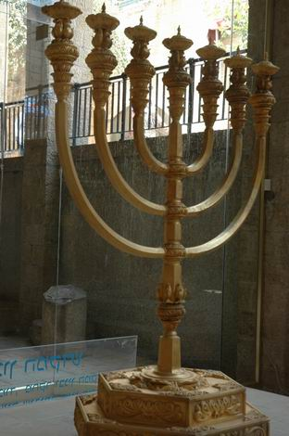
אבל יש כבר גם מי שנושא עיניו אל העתיד, הפורטים עלי נבל... ויש גם מי שדאג להכין את מנורת שבעת הקנים המוזהבת, שעתידה לעמוד בבית המקדש השלישי !?!

Slide 15
אם אשכחך ירושלים!
ירושלים נוטלת חלק בראש כל היצירה
היא משתתפת בכל השמחות
היא מכתיבה לו את תפילותיו
היא מגוונת את רוב שירותיו ואת קינותיו
היא מרפדת את אהבותיו
היא משובצת ברוב הלכותיו
היא עוברת כחוט השני בכל מנהגיו
היא ממקמת על רוב קירותיו
היא מצויירת ברוב אגדותיו

Slide 16
אני כינור לשיריך
לה ניבאו כל הנביאים
שרו כל המשוררים
פייטו כל הפייטנים
וזימרו כל החזנים
היא המזרח של כל בתי הכנסיות
והיא התלפיות של כל הלבבות
והיא הפנים של כל פנים הפונים אליה בשעת התפילה אליה מתפללים בניה דרך כל הארצות אשר הם שם

Slide 17
ירושלים שבלב
ולעולם לא יאמר אדם מישראל צר לי המקום אשר אלון בירושלים
ולעולם לא תאמר ירושלים צר לי המקום שאלין את בני בתחומי
עתידה היא ירושלים להתפשט על ההרים מסביב לה
למען קליטת בניה השבים אליה.

